Slide 1
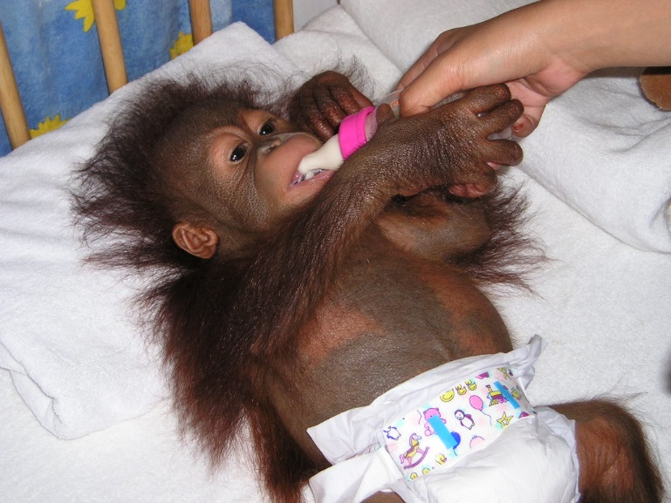
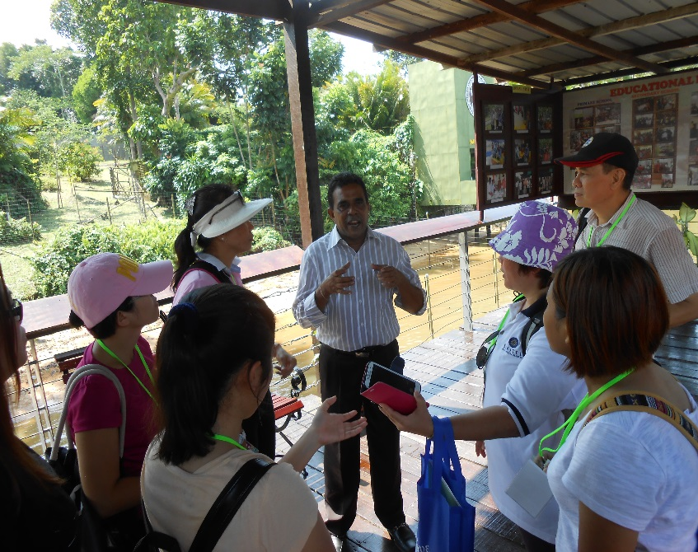
ペナンならではの訪問先 オランウータン保護センター
Dr.サバパティ（オランウータン保護専門家）
による講話１時間
＜スケジュール＞
8：00 ホテル出発
9：30 ブキットメラリゾート着
ボートにてオランウータン保護センターへ
エコパーク
12：00 昼食
13：00 Dr. サバパティによるオランウータン
保護に関する講話
16：00 ペナン着
レクチャー終了後は受講証明書を
発行致します。

